Slide 1
Диагностические тест-системы CVO TEST SYSTEM® для птицеводства
ООО «Центр ветеринарного обеспечения»
Санкт-Петербург
www.cvo.su

Slide 2
О компании
Центр ветеринарного обеспечения- это более 15-ти лет успешной работы в области сервисного обеспечения птицеводческих и животноводческих предприятий ветеринарной и зоотехнической продукцией. Наши партнеры - компании из Российской Федерации и стран СНГ.
Наша компания являлась официальным дистрибьютором компаний BioChek и IDEXX на территории РФ и стран СНГ.
Наши преимущества:
Высокая скорость реагирования на заявки клиентов. Весь ассортимент продукции находится на наших складах, что позволяет в кратчайшие сроки формировать заказы и доставлять их в разные точки страны;
Осуществляем выезд специалиста для проведения обучения по постановке ИФА и интерпретации результатов исследований, а так же для установки программного обеспечения;
Осуществляем консультационное сопровождение по вопросам диагностики и профилактики инфекционных болезней птиц.

Slide 3
Компания ООО «Центр ветеринарного обеспечения»
По заказу ООО «ЦВО» при сотрудничестве с НПП «АВИВАК» и с компанией «ХЕМА» были разработаны тест-системы для диагностики инфекционных болезней птиц:
Набор реагентов для выявления антител к вирусу гриппа А птиц методом ИФА «AI Ab-ИФА»
Набор реагентов для выявления антител к вирусу ньюкаслской болезни методом ИФА «NDV Ab-ИФА»
Набор реагентов для выявления антител к вирусу бурсальной болезни методом ИФА «IBD Ab-ИФА»
Набор реагентов для выявления антител к вирусу инфекционного бронхита кур методом ИФА «IBV Ab-ИФА»
Набор реагентов для выявления антител к метапневмовирусу методом ИФА «AMPV Ab-ИФА»
Набор реагентов для выявления антител к реовирусу методом ИФА «REO Ab-ИФА»
Набор реагентов для выявления антител к вирусу синдрома снижения яйценоскости - 76 методом ИФА «EDS’76 Ab-ИФА»
Набор реагентов для выявления антител к вирусу инфекционного ларинготрахеита птиц методом ИФА «ILT Ab-ИФА»
Набор реагентов для выявления антител к Mycoplasma gallisepticum методом ИФА «MG Ab-ИФА»
Набор реагентов для выявления антител к возбудителю пастереллеза птиц методом ИФА «PM Ab-ИФА»
Набор реагентов для выявления антител к возбудителю сальмонеллеза птиц методом ИФА «SE Ab-ИФА»
Антиген к возбудителю гемофилеза

Slide 4
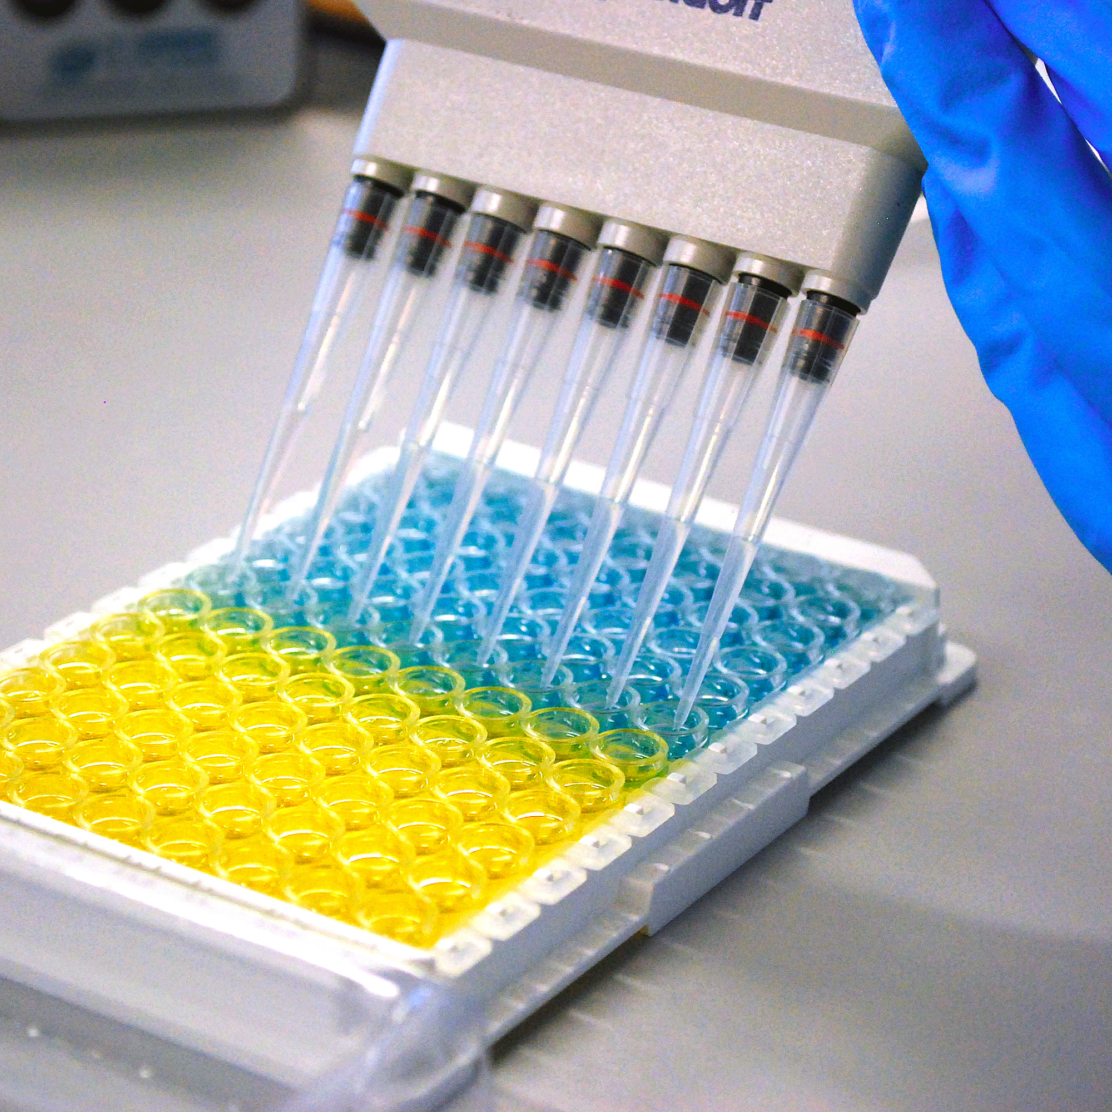
Иммуноферментный анализ (ИФА)
Иммуноферментный анализ (ИФА, англ. Enzyme-linked Immunosorbent assay, сокр. ELISA) – лабораторный иммунологический метод качественного или количественного определения различных соединений, макромолекул, вирусов и пр., в основе которого лежит специфическая реакция антиген-антитело. Выявление образовавшегося комплекса проводят с использованием фермента в качестве метки для регистрации сигнала.

Slide 5
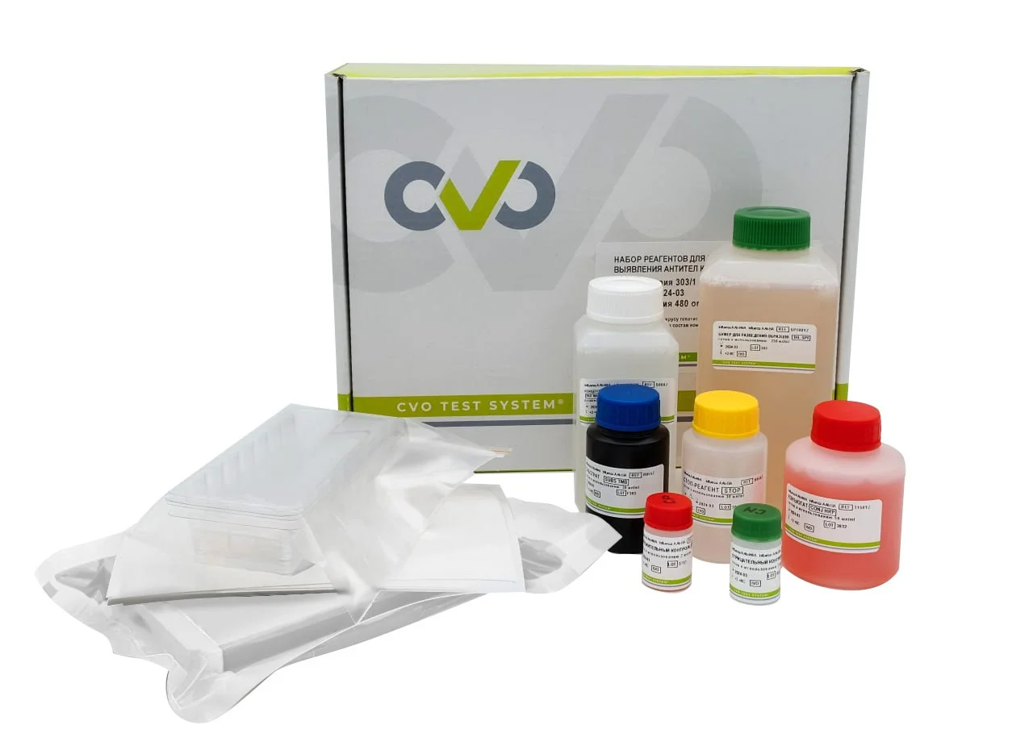
CVO TEST SYSTEM®
Набор реагентов для выявления антител к возбудителям инфекционных болезней птиц методом иммуноферментного анализа

Slide 6
Преимущества CVO TEST SYSTEM®
Гарантированная стабильность реагентов набора
Высокая чувствительность и специфичность
Воспроизводимость результатов
Предназначены для исследования образцов сыворотки крови кур и индеек
Программа адаптирована к спектрофотометрам различных производителей
Наборы реагентов CVO TEST SYSTEM валидированы в лабораторных и производственных условиях
Наборы реагентов CVO TEST SYSTEM полностью российского производства

Slide 7
Состав набора реагентов
№ | Наименование | Кол-во, шт | Цвет
1 | Планшет 96-луночный полистироловый, стрипированный, готов к использованию | 5 | -
2 | Контрольные сыворотки (Отрицательный и Положительный контроли), готовы к использованию (2 мл) | 2 | прозрачная бесцветная жидкость и прозрачная жидкость красного цвета
3 | Конъюгат антител с пероксидазой, готов к использованию (50 мл) | 1 | прозрачная жидкость красного цвета
4 | Буфер для разведения образцов, готов к использованию (250 мл) | 2 | прозрачная жидкость желтого цвета
5 | Субстратный раствор тетраметилбензидина (ТМБ), готов к использованию (30 мл) | 2 | прозрачная бесцветная жидкость
6 | Концентрат отмывочного раствора, 26-кратный (100 мл) | 1 | прозрачная бесцветная жидкость
7 | Стоп-реагент, готов к использованию (30 мл) | 2 | прозрачная бесцветная жидкость
8 | Бумага для заклеивания планшета | 10 | -
9 | Инструкция по применению Набора реагентов | 1 | -
10 | Паспорт контроля качества Набора реагентов | 1 | -

Slide 8
Оборудование
Спектрофотометр для микропланшетов, способный проводить измерения при длине волны 450 нм в диапазоне от 0 до 3.0 единиц оптической плотности
Программа адаптирована к спектрофотометрам Multiskan FC, Biosan HiPo MPP-96, Ledetest 96, Tecan Sunrise, Tecan Infinity F50, BioTek ELx800
Термостат, поддерживающий температуру +37 ± 2 °С
Полуавтоматические пипетки со сменными наконечниками, позволяющие дозировать объемы в диапазоне 25-250 мкл

Slide 9
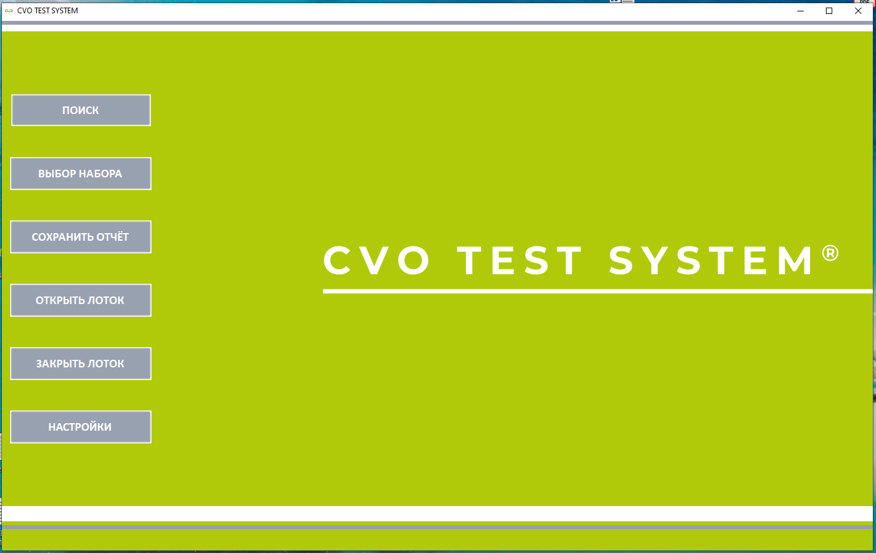
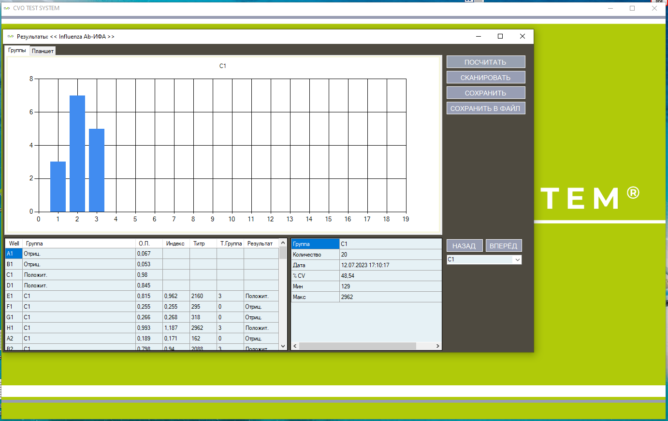
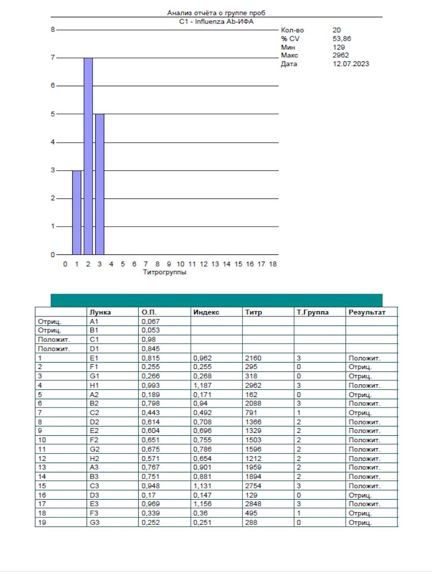
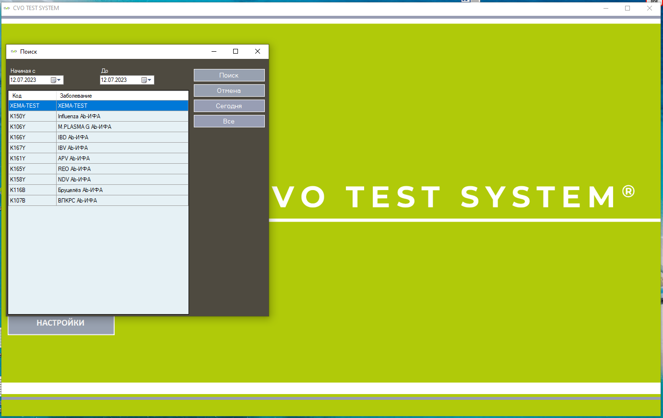
Собственное программное обеспечение и поддержка

Slide 10
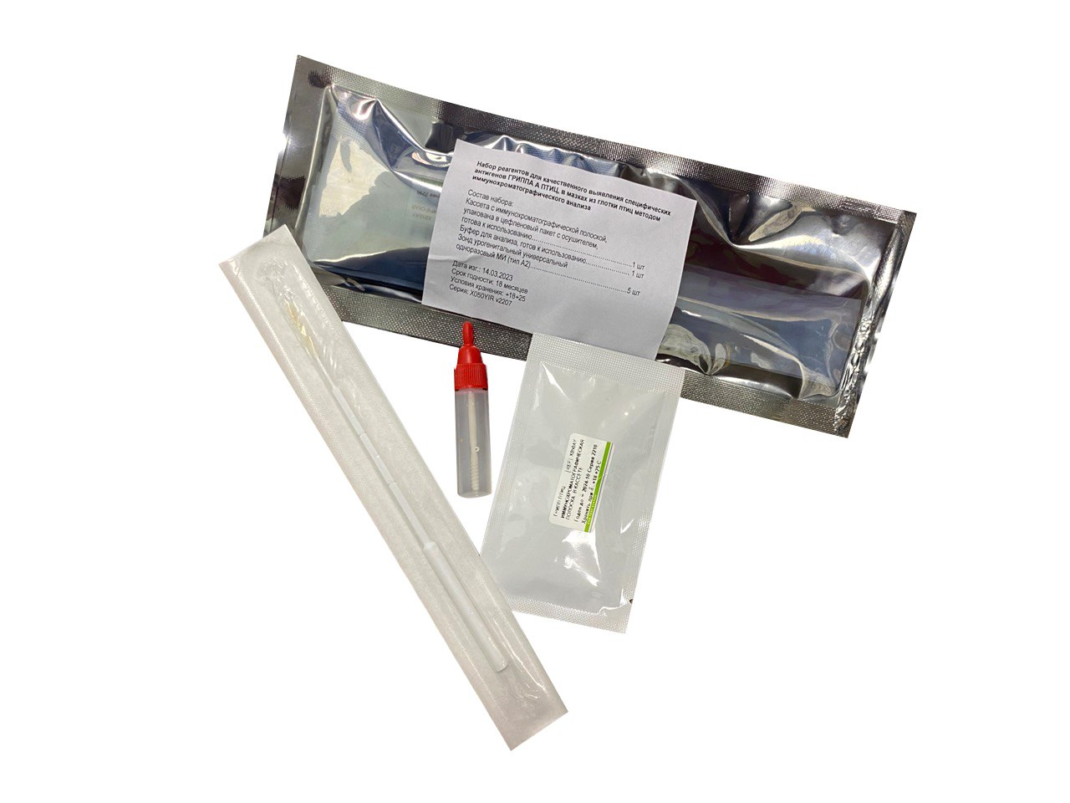
Набор реагентов для качественного выявления специфических антигенов вируса гриппа птиц, в мазках из глотки -CVO TEST SYSTEM®
Набор основан на принципе ИХА.
Антигены вируса гриппа птиц связываются со специфическими антителами, нанесенными на мембрану иммунохроматографической полоски. В результате их взаимодействия образуется комплекс, видимый в форме полоски.
Тест состоит из тест-кассеты (1шт.), буфера для анализа (1 шт.) и универсальных одноразовых зондов (5 шт.).

Slide 11
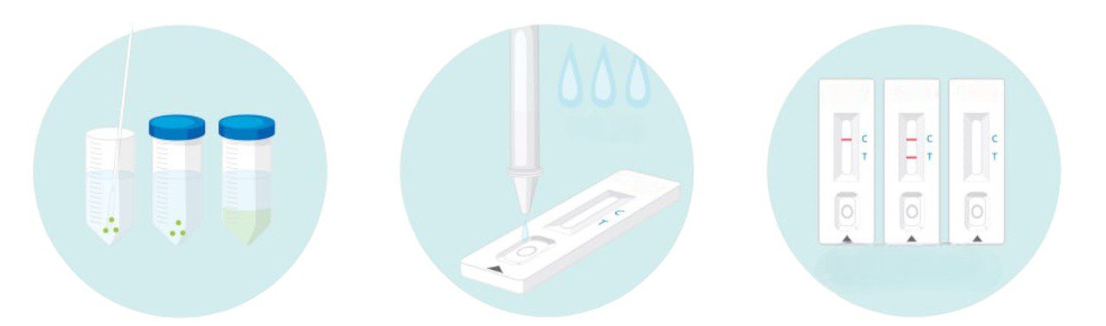
ПРИНЦИП РАБОТЫ ТЕСТА CVO TEST SYSTEM®
Взятые одноразовыми зондами пробы (5 образцов) помещается в буферный раствор, перемешивается, далее наносится 2-4 капли надосадочной жидкости из пробирки с образцом в специальное отверстие в кассете. Визуальная интерпретация результата возможна через 5-10 минут после внесения образца в S-зону кассеты. Спустя более чем 10 минут результат теста является недействительным. Появление полосок в контрольной и тестовой зонах одновременно или только в контрольной зоне, результат следует считать достоверным.
Набор ограничивается возможностями метода иммунохроматографии. При сомнительных результатах необходимы другие клинические и лабораторные исследования.

Slide 12
Регистрация
Решение Совета Евразийской экономической комиссии от 23 сентября 2022 г. N 140
«О Правилах регулирования обращения диагностических средств ветеринарного назначения на таможенной территории Евразийского экономического союза»
До 2028 года

Slide 13
Производитель – компания «ХЕМА»
Компания «ХЕМА» (г. Москва) с 2015 года занимается производством диагностических тест-систем для пищевой безопасности в сотрудничестве с Россельхознадзором и Роспотребнадзором
ИФА-наборы на наличие антибиотиков
ИФА-наборы на наличие микотоксинов
ИФА-наборы на наличие аллергенов
ИФА-наборы на наличие сухого молока (ГОСТ)
ИФА-наборы на наличие микробной трансглутаминазы (ГОСТ)
Методики на гормоны, микотоксины и антибиотики с 2022.01 включены в ТР ТС 021/2011
Наборы реагентов CVO TEST SYSTEM для выявления антител к возбудителям инфекционных болезней птиц методом иммуноферментного анализа

Slide 14
СПАСИБО ЗА ВНИМАНИЕ!
www.cvo.su
+7(812)401-99-01
info@cvo.su
https://t.me/cvo_ltd

